Slide 1
Câu 1: Lẽ phải là gì ?
a) Những điều coi rằng là đúng đắn
b) Phù hợp với đạo lí
c) Lợi ích chung của xã hội
d) Cả a,b,c đều đúng

Slide 2
Câu 2 : Tôn trọng lẽ phải là gì?
Công nhận,ủng hộ,tuân theo và bảo vệ những điều đúng đắn
Biết điều chình suy nghĩ và hành vi của mình theo hướng tích cực
Chấp nhận những việc làm sai trái
Ý a,b đúng
* Ý nghĩa tôn trọng lẽ phải :
+Giúp mọi người có cách ứng xử tốt
+Lành mành mối quan hệ ở xã hội
+ Góp phần nâng cao xã hội

Slide 3
Bài tập 4( SGK) : Hãy kể một vài ví dụ về việc tôn trọng lẽ phải và không tôn trọng lẽ phải
tôn trọng lẽ phải không tôn trọng lẽ phải
+ +
+ +
+ +
+ +

Slide 4
-Mạc Đỉnh Chi (1284-1361) quê ở Lam Sơn- Hải Dương .Đỗ trạng nguyên , làm quan to nhưng gia đình vẫn nghèo .Có lần vua sai người ban đêm mang vàng đến để trước cửa nhà nhằm để thử lòng ông . Sáng hôm sau , khi vào chầu ông mang nộp vào kho . Nhà vua ngạc nhiên phán rằng : “ Vàng ấy là của trời cho thì cớ sao lại không nhận “ . Mạc Đỉnh Chi bẩm rằng : “ Của cải không do mồ hôi , công sức của mình làm ra thì không phải là của mình “. Ông xin nộp vào ngân khố .
Theo em việc làm của ông Mạc Đỉnh Chi đã thể hiện đức tính gì ?
“ Liêm khiết “

Slide 5

Tiết 3 - Bài 2
LIÊM KHIẾT

Slide 6
I. ĐẶT VẤN ĐỀ
Em hãy cho biết Ma-ri Quy-ri , Dương Chấn, Bác Hồ có cách cư xử như thế nào ?
Ma-ri Quy-ri biếu 1 gam ra- đi cho Viện Nghiên cứu để chữa bệnh ung thư ,đưa tiền trợ cấp cho trại mồ côi và lấy gam ra- đi của khách cho Viện Nghiên cứu
Dương Chấn không nhận vật quý của Vương Mật vì lòng mang ơn
Bác Hồ không ảnh hưởng cách ăn mặc,đời sống của người nước ngoài tuy đã qua nước ngoài nhiều lần

Slide 7
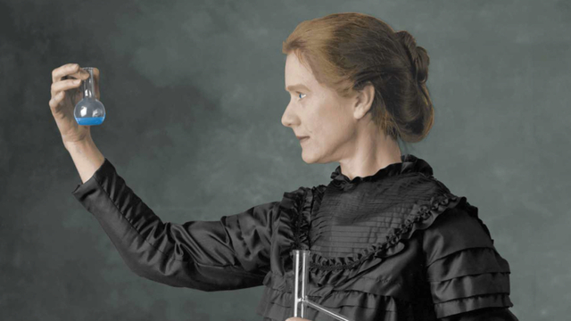
Ma-ri Quy-ri (1867-1934)

Slide 8
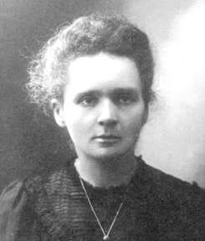
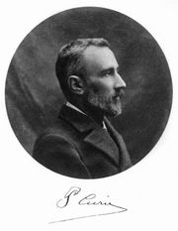
MARIE CURIE
(1867 - 1934)
PIERRE CURIE
(1859 - 1906)

Slide 9
*Mary Quyri:
- Gởi biếu 1 gam Radi trị giá 100.000 đôla.
- Từ chối khoản trợ cấp của chính phủ.
 Không tham lam , vụ lợi .

Slide 10
*Dương Chấn :
-Không nhận của biếu, của đút lót .
Không hám lợi .

Slide 11
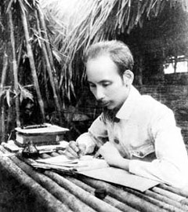
Hồ Chí Minh (19/5/1890-2/9/1969)

Slide 12
*Bác Hồ :
-Từ chối nhà cửa đồ sộ ,
những bộ quân phục đắt tiền….
Sống trong sạch .

Slide 13
Ma-ri Quy-ri : Không hám danh
Dương Chấn : Không hám lợi
Bác Hồ : sống trong sạch
→ Thể hiện sống liêm khiết

Slide 14
Kết luận
-Cách xử sự của cả ba nhân vật đều là tấm gương đáng để chúng ta học tập, noi theo và kính phục.

Slide 15
II. NỘI DUNG BÀI HỌC
Thế nào là liêm khiết ?
Là phẩm chất đạo đức của con người.
Thể hiện lối sống trong sạch, không hám danh, hám lợi , không bận tâm những toan tính nhỏ nhen, ích kỉ.

Slide 16
Theo em, sống liêm khiết là sống “nghèo” sống “hèn” đúng hay sai? Vì sao?

Slide 17
Hãy kể một vài ví dụ (biểu hiện) về liêm khiết trong đời sống hằng ngày?
Liêm khiết:
Làm giàu chính đáng bằng tài năng và sức lao động của bản thân.
-Không móc nối, hối lộ.
-Kiên trì, phấn đấu đạt kết quả cao trong công việc…

Slide 18
Trong học sinh liêm khiết được thể hiện như thế nào?
Liêm khiết: -Trung thực trong học tập…. -Không chạy điểm… -Biết phấn đấu trong học tập, có ý thức xây dựng tập thể tốt để có môi trường học tập tốt. -Đoàn kết, thương yêu giúp đỡ bạn bè…

Slide 19
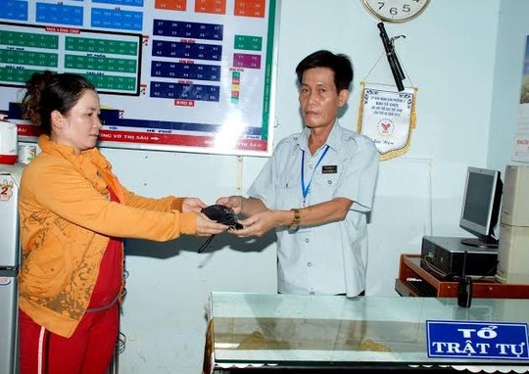
Ngày 3/5, chị Hồng đưa chiếc ví nhặt được, bên trong là gần 15 triệu đồng cho Ban Quản lý chợ. Khi Ban Quản lý chợ đọc tin trên loa phát thanh, ít lâu sau bà Trần Thị Phúc An tới nhận lại ví của mình. Bà rất vui mừng và gửi lời cảm ơn sâu sắc tới vợ chồng anh chị Hồng Hoài.

Slide 20
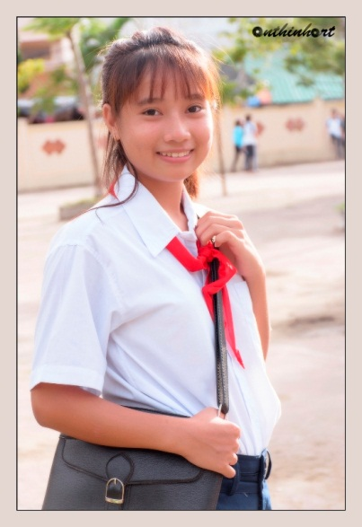
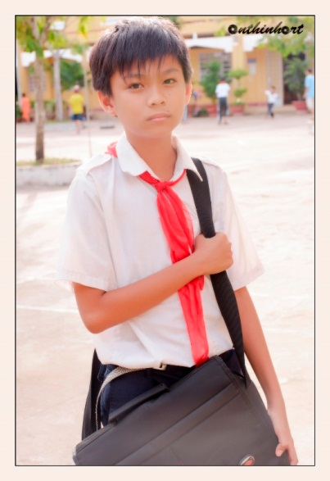
Tấm gương nhặt được của rơi trả lại người mất của 2 học sinh trường THCS Phan Văn Trị (13/04/2017 09:04:41 GMT+7) -Hai em Huế Chân và Tiến Thành trên đường đi học về đến ngã tư vào đường Chu Văn An (đường vào trường học) thì hai em phát hiện có một xắp tiền giấy 500.000 đồng. Thấy số tiền rất lớn hai em quyết định mang số tiền này đến trình báo cho Công an phường VII, sau khi công an kiểm tra thì tổng số tiền là 50.000.000 đồng (năm mươi triệu đồng). -Sau khi nhận số tiền, cùng ngày công an đã nhận được tin báo của người bị mất và đã làm thủ tục trả lại số tiền trên cho người bị mất.

Slide 21
“Tham nhũng thực sự là một quốc nạn. Phải khẳng định đó là giặc nội xâm. Nếu không dám đối đầu và đấu tranh tới cùng thì đất nước có thể lâm nguy. Với tư cách là một công dân, tôi luôn sẵn sàng hành động và quyết tâm tới cùng để loại trừ cái xấu khỏi đời sống xã hội, đuổi giặc ra khỏi nhà!”. -Ông Nguyễn Văn Quang - Chủ tịch Hội Cựu chiến binh huyện Cầu Ngang (Trà Vinh), -Với sự giúp đỡ không mệt mỏi của ông Quang, cơ quan chức năng đã kiểm tra và làm rõ, trong thời gian làm Chủ tịch UBND huyện Cầu Ngang, ông Bi đã “phù phép” để nhiều tài sản của nhà nước trở thành của riêng, xây dựng nhà trái phép trên đất quy hoạch, chỉ đạo cấp dưới chi sai gần 2,6 tỷ đồng tiền xoá đói giảm nghèo.

Slide 22
Luật Phòng, chống tham nhũng nước CHXHCN Việt Nam 2007 sửa đổi bổ sung : có 8 chương 92 điều “ trong đó y/c công dân phải chấp hành đúng pl về tiền bạc tài sản của tập thể.
Điều 144. BLHS 1999 :Tội thiếu trách nhiệm gây thiệt hại nghiêm trọng đến tài sản của Nhà nước
1. Người nào có nhiệm vụ trực tiếp trong công tác quản lý tài sản của Nhà nước, vì thiếu trách nhiệm mà để mất mát, hư hỏng, lãng phí gây thiệt hại cho tài sản của Nhà nước có giá trị từ năm mươi triệu đồng đến dưới hai trăm triệu đồng, thì bị phạt cải tạo không giam giữ đến ba năm hoặc phạt tù từ sáu tháng đến ba năm.

Slide 23
Luật Phòng, chống tham nhũng nước CHXHCN Việt Nam 2007 sửa đổi bổ sung : có 8 chương 92 điều “ trong đó y/c công dân phải chấp hành đúng pl về tiền bạc tài sản của tập thể.
2. Phạm tội gây thiệt hại cho tài sản của Nhà nước có giá trị từ hai trăm triệu đồng đến dưới năm trăm triệu đồng, thì bị phạt tù từ hai năm đến bảy năm.
3. Phạm tội gây thiệt hại cho tài sản của Nhà nước có giá trị từ năm trăm triệu đồng trở lên, thì bị phạt tù từ bảy năm đến mười lăm năm.
4. Người phạm tội còn có thể bị cấm đảm nhiệm chức vụ quản lý tài sản của Nhà nước từ một năm đến năm năm.

Slide 24
Theo em, trái với liêm khiết là gì?
Trái với liêm khiết: -Tham lam, tham nhũng. -Làm giàu bất chính: sử dụng tiền của, tài sản chung vào mục đích riêng của cá nhân.

Slide 25
II. NỘI DUNG BÀI HỌC
2. Ý nghĩa:
Làm cho con người sống thanh thản, sống có trách nhiệm.
Nhận được sự quý trọng, tin cậy.
Làm cho xã hội trong sạch,tốt đẹp hơn.

Slide 26
Ca dao, tục ngữ, danh ngôn
-Cây ngay không sợ chết đứng. -Đói cho sạch, rách cho thơm. - Cây thẳng, bóng ngay
Cây cong bóng vẹo. -Cần kiệm liêm chính, chí công vô tư.

Slide 27
Sắm vai
Tình huống : Nhân viên phục vụ quán ăn nhặt được ví tiền của khách để quên.
*Yêu cầu:
Nhóm 1: Sắm vai thể hiện sự liêm khiết.
Nhóm 2: Sắm vai thể hiện sự không liêm khiết.
*Câu hỏi:
Qua tình huống trên, em hãy cho biết học sinh chúng ta cần rèn luyện những đức tính gì để trở thành người liêm khiết?

Slide 28
III.LUYỆN TẬP
Xử lí tình huống : -Bạn A không học bài,làm bài bị lớp trưởng ghi tên để báo cho cô chủ nhiệm. A cho lớp trưởng một cái vòng tay mới của mình và yêu cầu không cho cô biết chuyện này.
Câu hỏi : Lớp trưởng nên làm gì? Vì sao?
- Lớp trưởng không nhận món quà này vì đây là hành động hám danh lợi ➔ Không liêm khiết

Slide 29
“Bài tập “
+Bài tập 1 : Những hành vi nào sau đây là “ không Liêm khiết “Vì sao?
a) Luôn mong muốn làm giàu bằng tài năng và sức lực của mình.
b) Luôn kiên trì phấn đấu vươn lên để đạt kết quả cao trong công việc.
c) Làm bất kỳ việc gì để đạt đươc mục đích.
d) Sẳn sàng dùng tiền bạc, quà cáp biếu xén nhằm đạt được mục đích của mình.
e) Chỉ làm những việc khi thấy có lợi cho mình.
g) Tính toán, cân nhắc kỹ lưỡng trước khi quyết định một việc gì.
toan tính nhỏ nhen,ích kỷ.
Kết quả:
c - d - e
Vì :

Slide 30
Dặn dò:
* Học bài:
LIÊM KHIẾT *Xem bài: TÔN TRỌNG NGƯỜI KHÁC
Đọc truyện
Trả lời câu hỏi gợi ý ở SGK
Sưu tầm :
+ Câu ca dao, tục ngữ, danh ngôn
+ Câu chuyện

